Slide 1




Drivee Smart Pricing
(Умная Цена)

Slide 2




Slide 3

Проблема
Непонимание водителей
Незнание пассажиров
Отмена заказов

Slide 4

Целевая аудитория
Водители Drivee
Пассажиры
Платформа

Slide 5






Использованные набора технологий
Backend:

Slide 6






Использованные набора технологий
Frontend :

Slide 7



Использованные набора технологий
API:

Slide 8

Решение
Drivee Smart
Pricing
оптимальная цена
вероятность принятия
максимум дохода
визуализация

Slide 9
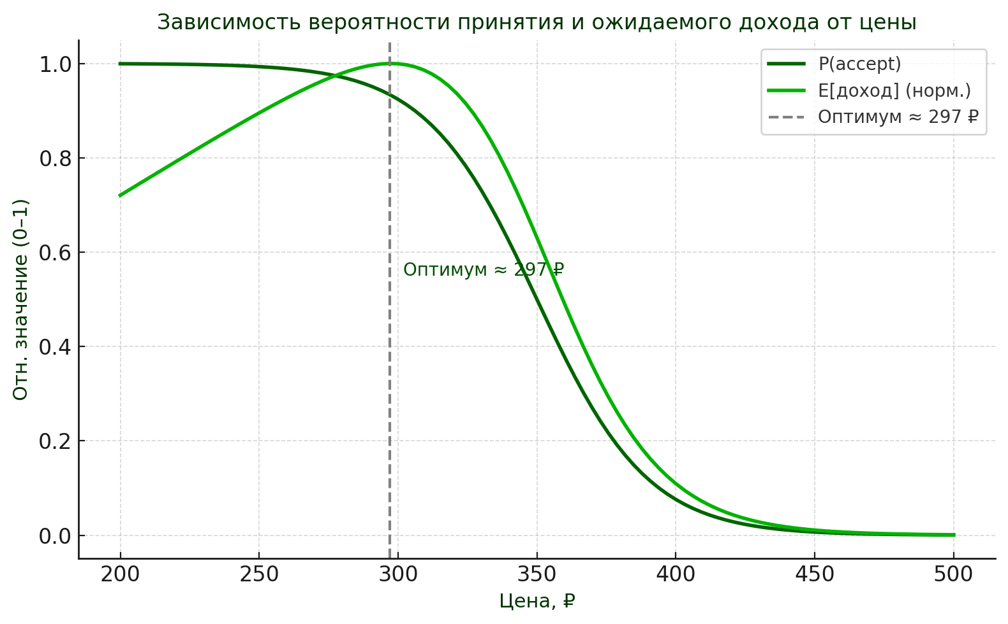
Решение

Slide 10
Пример использования
Пассажир
выбирает точку А и точку Б → строится маршрут и рассчитывается дистанция. Предлагает свою цену. Время берется текущее.
Модель
Возвращает вероятности и доход для разных цен, характеристики водителя – рейтинг, марку и модель автомобиля.
Водитель
Видит заявку. Может согласится с ценой или выбрать вариант с ценами выше (либо ввести свой вариант и увидит процент вероятности принятия) и чем она больше, тем вероятность принятия ниже.

Slide 11
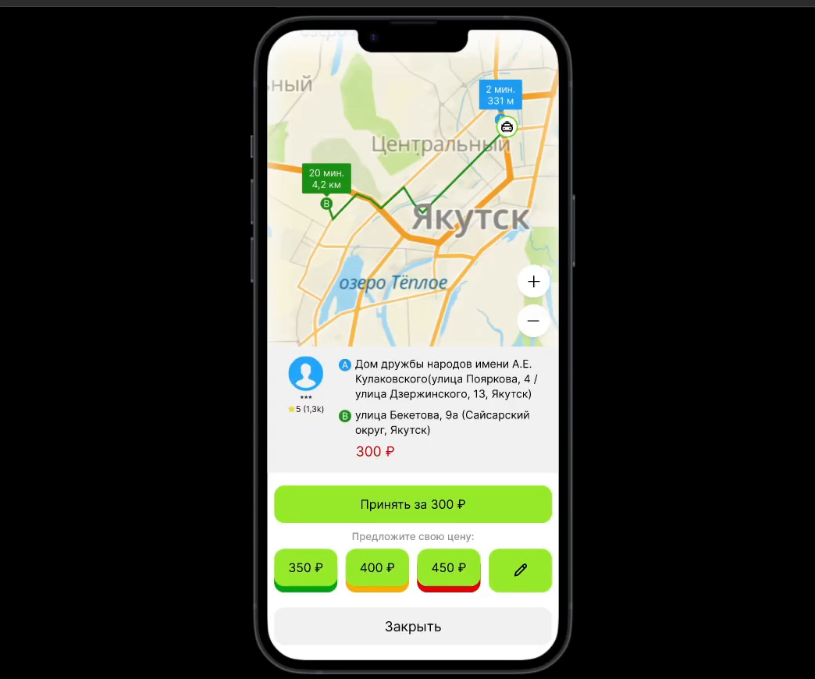
Схема работы прототипа

Slide 12
Альтернативные подходы
Подход | Описание | Преимущества | Недостатки / Почему мы пошли дальше
Фиксированные тарифы (ранние системы) | Цена задаётся по формуле: базовый тариф + км × ставка + мин × ставка | Простота, предсказуемость для пассажира | Не учитывает спрос, время суток, поведение водителей; не оптимизирует доход
Динамическое ценообразование (Surge Pricing) | Автоматическое повышение цены при высоком спросе (Uber, Яндекс.Такси) | Балансирует спрос и предложение | Механизм непрозрачен для водителя, нет индивидуальных рекомендаций
Рекомендованные цены на основе правил (Rule-based) | Простые эвристики: “+10% в час пик”, “-5% ночью” | Быстро внедряется, не требует данных | Низкая точность, не учитывает реальные поведенческие паттерны

Slide 13
Альтернативные подходы
Подход | Описание | Преимущества | Недостатки / Почему мы пошли дальше
Модели линейной регрессии / статистики | Прогноз цены и вероятности отклика по историческим данным | Интерпретируемость, быстрый расчёт | Не описывает нелинейные зависимости между факторами
Машинное обучение (наш подход) | Модель обучается на истории заказов и прогнозирует P(accept) в зависимости от цены, времени и дистанции, рейтинга водителя, марки и модели автомобиля | Отражает реальные паттерны рынка, адаптивна, масштабируема | Требует данных и периодического переобучения
AI-рекомендации в реальном времени (следующий шаг) | Прогнозы на основе онлайн-событий и геолокации | Максимальная адаптивность | Высокая сложность и требования к инфраструктуре

Slide 14

Команда
Анастасия Золотова
Варвара Егорова
Вероника Сараева
Менеджер
+7 (902) 854-83-68
Дизайнер
+7 (917) 089-53-34
Дизайнер
+7 (982) 186-36-10
Ангелина Дмитриева
Феона Симеонидис
Разработчик
+7 (902) 851-01-87
Разработчик
+7 (951) 978-71-03

Slide 15
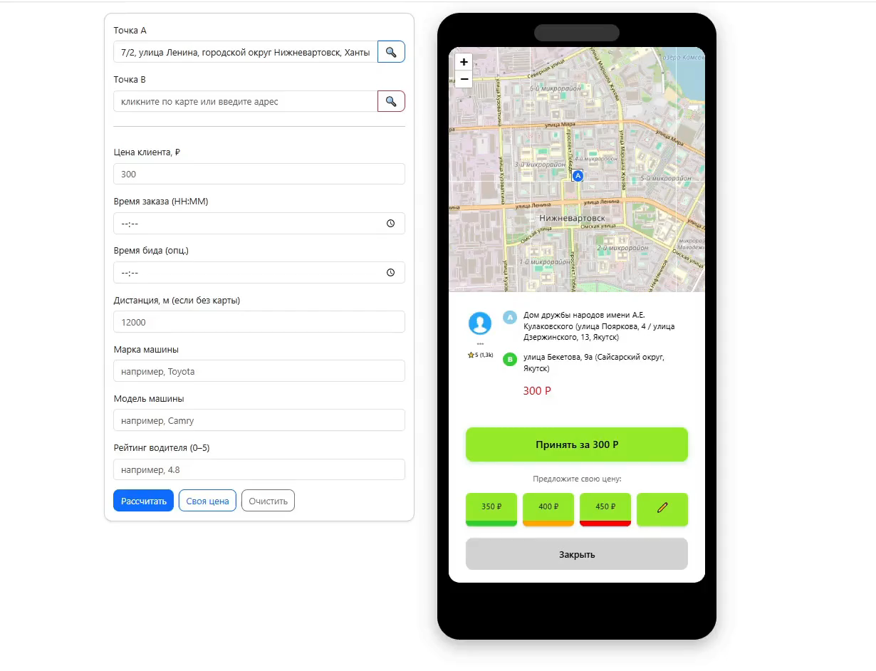
Демо
Команда и контакты

